Slide 1

Работа с базами данных, графикой и анимацией. Разработка игр
Лекция 7
Введение в разработку приложений для смартфонов на ОС Android

Slide 2
Содержание
Введение
Основы работы с базами данных, SQLite
Анимация
2D и 3D графика
Основные принципы разработки игровых приложений для смартфонов

Slide 3
Введение

Slide 4

Общие вопросы
Использование баз данных SQLite в приложениях под Android
Создание графических изображений и анимации, и работа с ними

Slide 5
Основы работы с базами данных, SQLite

Slide 6

SQLite
Небольшая и при этом мощная система управления базами данных
Плюсы:
Не требует установки
Не требует администрирования
Бесплатная
Маленькая

Slide 7
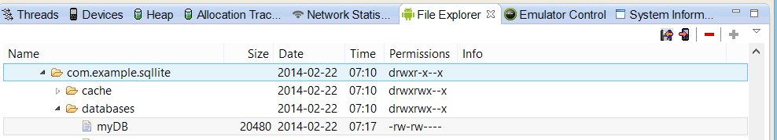
База данных SQLite
Это обычный файл, копирование и перемещение которого не отражается на работе базы данных
Android хранит файл базы данных в папке data/data/packagename/databases/
Для доступа к этому файлу необходимо запускать команды SQL

Slide 8

Виды SQL запросов
DDL
Modification
Query

Slide 9

DDL-запросы
Такие запросы используются для создания таблиц
В файле базы данных может быть несколько таблиц
Создание таблицы:
create Table_Name (
_id integer primary key autoincrement,
field_name_1 text,
field_name_2 text);

Slide 10
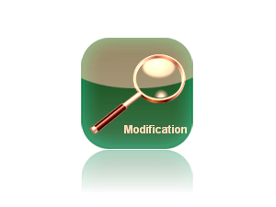
Modification-запросы
Такие запросы используются для добавления, изменения или удаления записей
Добавление строки:
insert into Table_Name values(null, value1, value2);
Удаление строки:
delete from Table_Name;

Slide 11

Query -запросы
Такие запросы позволяют получать выборки из таблицы по различным критериям
Пример запроса :
select * from Table_Name where (_id = smth);
select Field_Name_1, Field_Name_2 from Table_Name
Field_Name_1 = smth);

Slide 12

Создание и обновление БД. Класс SQLiteOpenHelper
Методы:
onCreate() — вызывается при первом создании базы данных
onUpgrade() — вызывается, когда необходимо обновить базу данных
onOpen() — вызывается при открытии базы данных

Slide 13

Работа с БД напрямую. Класс SQLiteDatabase
Методы:
openDatabase() – позволяет открыть базу данных
update() – позволяет обновить строки таблицы БД
insert() – позволяет добавлять строки в таблицу БД
delete() – позволяет удалять строки из таблицы БД
query() – позволяет составлять запросы к БД
execSQL() – позволяет выполнять запрос к БД

Slide 14
Другие классы
Для добавления новых строк в таблицу используется класс ContentValues, каждый объект этого класса представляет собой одну строку таблицы
Для получения результатов запросов к базе данных используется класс Cursor, объекты этого класса ссылаются на результирующий набор данных

Slide 15

Content Providers
Контент-провайдеры необходимо использовать, чтобы открыть доступ к базе данных другим приложениям
Информация, управляемая контент-провайдером, адресуется посредством URI: content://authority/path/id

Slide 16
Анимация

Slide 17
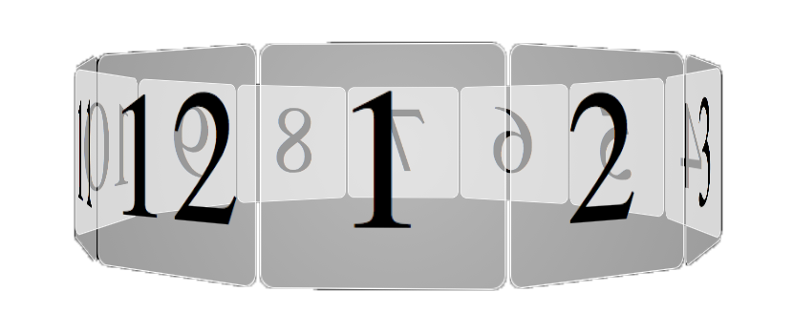
Системы анимации
Анимация свойств
Анимация компонентов пользовательского интерфейса

Slide 18
Анимация свойств
Позволяет определить анимацию для изменения любого свойства объекта
Характеристики:
Продолжительность
Временная интерполяция
Количество повторов и поведение
Группа анимаций
Частота обновления кадров

Slide 19
Класс Animator
Предоставляет базовую структуру для создания анимации
На прямую не используется

Slide 20
Класс ValueAnimator
Потомок класса Animator
Обеспечивает всю основную функциональность

Slide 21

Класс AnimatorSet
Потомок класса Animator
Предоставляет механизмы группировки анимаций, таким образом, что они выполняются некоторым образом относительно друг друга

Slide 22
Классы-вычислители
определяют, как вычислять значения заданных свойств
Вычислители:
IntEvaluator для вычисления целочисленных значений
FloatEvaluator для вычисления вещественных значений
ArgbEvaluator для вычисления значений цвета в шестнадцатеричном представлении
TypeEvaluator – интерфейс, позволяющий создавать собственных вычислителей

Slide 23
Интерполяторы
определяют, с помощью каких функций от времени вычисляются значения свойств, для которых задается анимация
Интерполяторы определены в пакете android.view.animation
Если ни один из существующих интерполяторов не подходит, можно создать собственный, реализовав интерфейс TimeInterpolator

Slide 24

Анимация компонентов пользовательского интерфейса
Используется для реализации анимации преобразований над наследниками класса View
Для расчёта нужно: начальная точка, конечная точка, размер, поворот и другие общие аспекты анимации

Slide 25
2D и 3D графика

Slide 26

Холсты и графические объекты
Изобразить графику или анимацию в элементе пользовательского интерфейса
Изображать графику напрямую
на холсте

Slide 27
Аппаратное ускорение
Все операции рисования на холсте исполняются с использованием GPU
Доступно по умолчанию, если целевой уровень API больше или равен 14, но может быть включено явно
!Включение может нарушать некоторые пользовательские изображения или вызовы рисования

Slide 28

OpenGL
Является кросс-платформенным API, который определяет стандартный программный интерфейс для аппаратного обеспечения, занимающегося обработкой 3D графики

Slide 29
Основные принципы разработки игровых приложений для смартфонов

Slide 30

Основные принципы
Основные принципы разработки игровых приложений для смартфонов рассмотрены во второй части лабораторной работы к данной теме

Slide 31
Список дополнительных источников
Майер P. Android 2 : программирование приложений для планшетных компьютеров и смартфонов : [пер. с англ. ] / Рето Майер. — М. : Эксмо, 2011. — 672 с. — (Мировой компьютерный бестселлер).
http://www.androidpit.ru/chto-takoe-vidzhet
http://developer.android.com/guide/components/fundamentals.html
http://www.ibm.com/developerworks/ru/library/os-android-devel/

